Slide 1
სამეცნიერო სემინარი
მეცნიერების ფილოსოფია
სახელმძღვანელოს პროექტის პრეზენტაცია
პროექტის ავტორი - ფილოსოფიის დეპარტამენტის ასოც. პროფესორი ვარდო ბერიძე

Slide 2
სახელმძღვანელო - მეცნიერების ფილოსოფია - წარმოადგენს მეცნიერების ფილოსოფიის პრობლემების შესახებ არსებული სამეცნიერო ლიტერატურის გადამუშავებული და შეჯერებული სალექციო კურსის ძირითად ნაწილს, რომელსაც მისი ავტორ-შემდგენელი ბათუმის შოთა რუსთაველის სახელმწიფო უნივერსიტეტის ჰუმანიტარულ მეცნიერებათა ფაკულტეტის ფილოსოფიის მიმართულებაზე კითხულობს.
სალექციო კურსის ძირითადი საკითხებია: მეცნიერების დეფინიცია და მისი განვითარების კანონზომიერება, მეცნიერული ცოდნის მახასიათებლებისა და თანამედროვე მეცნიერების თავისებურების ანალიზი, მეცნიერების მიმართებითი ანალიზი ფილოსოფიასთან, ხელოვნებასთან, მორალთან, ტექნიკასთან, მეცნიერული კვლევის, მეცნიერული მეთოდის, მეცნიერული თეორიის, მეცნიერების კლასიფიკაციის ანალიზი, ასევე მეცნიერების ფილოსოფიის ისტორიკოსების შეხედულებები მეცნიერების ევოლუციური და რევოლუციური თეორიების განვითარების შესახებ.
სახელმძღვანელო განკუთვნილია ფილოსოფიის მიმართულების სტუდენტებისთვისა და მეცნიერების ფილოსოფიის პრობლემებით დაინტერესებული მკითხველისთვის.

Slide 3
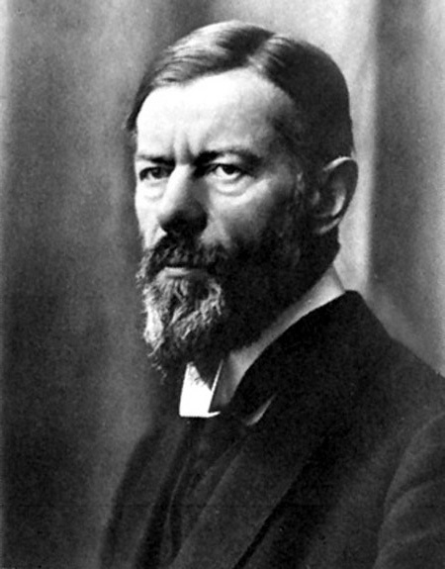
შესავალი
მეცნიერება, როგორც შემოქმედება.
მეცნიერების ფილოსოფია - ფილოსოფიის დარგი
თემა I მეცნიერების ფილოსოფიის დეფინიცია
§ 1. მეცნიერების ცნების დეფინიცია. მეცნიერების ფილოსოფია და მეცნიერების ისტორია კლასიკური და არაკლასიკური ეპისტემოლოგიის ნიშნები. ეპისტემოლოგია-მოძღვრება მეცნიერული ცოდნის შესახებ
§ 2. მეცნიერების საგანი და ობიექტი. მეცნიერების ფილოსოფიის საგანი. მეცნიერების ფილოსოფია და სხვა ფილოსოფიური დისციპლინები
§ 3. მეცნიერული ცოდნის მახასიათებლები. თანამედროვე მეცნიერების დამახასიათებელი ნიშნები: მათემატიზაცია, ინტეგრაცია და დიფერენციაცია, ინფორმაციულობა
მასალა ჯგუფში მუშაობისთვის: მაქს ვებერი „მეცნიერება როგორც მოწოდება და პროფესია“ - ტექსტის ანალიზი

Slide 4
თემა II: მეცნიერების განვითარების ისტორია
ლექცია I მეცნიერება ანტიკურობაში
§ 1. მეცნიერება და ფილოსოფია
§ 2. ბერძნული ფილოსოფიის დამახასიათებელი თავისებურებები
§ 3. ბერძნული ფილოსოფიის პერიოდები და სკოლები
§ 4. ნატურფილოსოფია და მისი ადგილი მეცნიერების ისტორიაში.
იონური ფილოსოფია - მეცნიერების პირველი საფეხური
მასალა ჯგუფში მუშაობისთვის: ალექსანდრე გერცენი - „ანტიკური მეცნიერების
მიღწევებისა და საზღვრების შესახებ“

Slide 5
ლექცია II : მეცნიერება შუა საუკუნეებში
§ 1. სქოლასტიკის გაგება
§ 2. მეცნიერების აქტივაცია შუა საუკუნეებში
§ 3. როჯერ ბეკონი და უილიამ ოკამი
ლექცია III : მეცნიერება აღორძინების ეპოქაში
§ 1. რენესანსისა და ჰუმანიზმის ცნება
§ 2. ნატურფილოსოფია აღორძინების ეპოქაში
§ 3. მექანიკური ბუნებისმეტყველების წინამორბედები -
მეცნიერების პირველი რევოლუციონერები
ლექცია IV : მეცნიერება ახალ დროში
§ 1. მეცნიერების ავტორიტეტი
§ 2. მეცნიერული რევოლუცია. XVII-XVIII საუკუნის მეცნიერება
მასალა ჯგუფში მუშაობისთვის: ფრენსის ბეკონი „ახალი ატლანტიდა“ - ტექსტის ანალიზი

Slide 6
თემა III: მეცნიერებათა კლასიფიკაცია
§ 1. მეცნიერებათა კლასიფიკაციის არსი. ძირითადი ცნებები (კლასიფიკაცია)
§ 2. მეცნიერების კლასიფიკაციის ფორმირებასთან დაკავშირებული ძირითადი პრობლემები და კრიტერიუმები/საფუძვლები
§ 3. მეცნიერებათა კლასიფიკაციის ისტორიული ეტაპები
§ 4. ფილოსოფიურ მეცნიერებათა კლასიფიკაცია. ფილოსოფიურ მეცნიერებათა ძირითადი სისტემები და მიმდინარეობები

Slide 7
თემა IV : მეთოდის პრობლემა ფილოსოფიაში
ლექცია I - მეთოდის პრობლემა ფილოსოფიაში და მეცნიერული თეორია
§ 1. ცნებები: მეთოდი, მეთოდოლოგია მეთოდიკა
§ 3. ფილოსოფია, როგორც მეცნიერებათა მეთოდოლოგია
§ 4. დიალექტიკა და მეტაფიზიკა: თეორია და მეთოდი
§ 5. სხვა ფილოსოფიური მეთოდები
მასალა ჯგუფში მუშაობისთვის: რენე დეკარტი „მსჯელობა მეთოდის შესახებ, მეტაფიზიკური მედიტაციები“ -ტექსტის ანალიზი
ლექცია II - მეცნიერული კვლევის მეთოდები
§ 1. მეცნიერული კვლევის მთავარი ეტაპების მახასიათებელი კატეგორიები: პრობლემა, ფაქტი, მიხვედრა-ვარაუდი, ინტუიცია, ჰიპოთეზა
§ 2. მეცნიერული კვლევის თეორიული და ემპირიული მეთოდები:
(ა) თეორიული - იდეალიზაცია, ფორმალიზაცია, აქსიომატური, მათემატიკური ჰიპოთეზის
(ბ) ემპირიული - დაკვირვება, გაზომვა, ექსპერიმენტი, მოდელირება

Slide 8
თემა V : მეცნიერული ცოდნის დონეები
§ 1. მეცნიერული ცოდნის ემპირიული და თეორიული დონე
§ 2. ინდუქციური ცოდნა
§ 3. ალბათური ცოდნის ბუნება
§ 4. მეცნიერული ცოდნის ემპირიულ - ლოგიკური საფუძვლები
§ 5დაკვირვებადობის პრინციპის ონტოლოგიური და გნოსეოლოგიური ინტერპრეტაცია

Slide 9
თემა VI მეცნიერება და ფილოსოფია
§ 1. ფილოსოფია და მეცნიერება სხვადასხვა კულტურაში
§ 2. ფილოსოფიის მეცნიერებაზე ორიენტირებულობა - სციენტიზმი და ანტისციენტიზმი
§ 3. წინამეცნიერული, მეცნიერული და ფილოსოფიური ცოდნა

Slide 10
თემა VII : მეცნიერება და მორალი
ლექცია I - მეცნიერება და მორალი -
ობიექტური და სუბიექტური მხარეები
§ 1. მეცნიერება და მორალი -
ობიექტური და სუბიექტური მხარეების
მიმართების თვალსაზრისით
§ 2. მეცნიერების ეთიკა
ლექცია II - მეცნიერული კვლევის
თავისუფლება და ზნეობრივი პროგრესი
§ 1. მეცნიერული კვლევის თავისუფლება და
მეცნიერის პასუხისმგელობა - მარტინ ჰაიზენბერგი
§ 2. მეცნიერების განვითარება და
ზნეობრივი პროგრესი - ჟან-ჟაკ რუსო

Slide 11
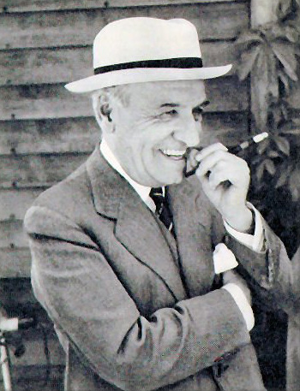
თემა VIII : მეცნიერება და ხელოვნება
§ 1. რა არის მეცნიერებისთვის შემეცნების საგანი?
§ 2. რა არის ხელოვნებისთვის შემეცნების საგანი?
§ 3. რაზე დაყრდნობით აფასებს მეცნიერება სინამდვილეს?
§ 4. რის საფუძველზე აფასებს ხელოვნება სინამდვილეს?
§ 5. რამდენადაა შესაძლებელი მეცნიერებისა და ხელოვნების,
როგორც სინამდვილის შემეცნების სფეროების ერთმანეთთან
გაიგივება?
მასალა ჯგუფში მუშაობისთვის: ხოსე ორტეგა-ი-გასეტი „ორი დიდი მეტაფორა“ - ტექსტის ანალიზი

Slide 12
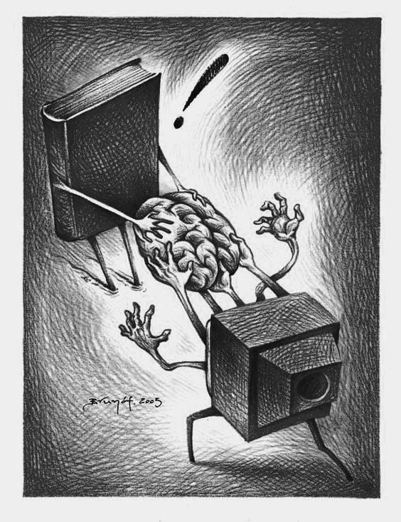
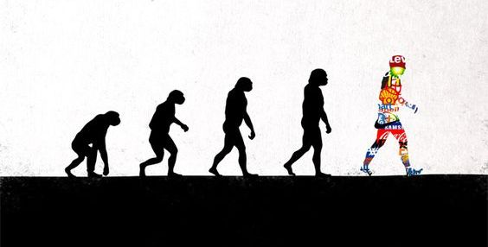
თემა IX : მეცნიერება და ტექნიკა
§ 1. მეცნიერულ-ტექნიკური რევოლუციის არსი
§ 2. მეცნიერულ-ტექნიკური რევოლუციის წანამძღვრები, განვითარების კანონზომიერებანი და ძირითადი ეტაპები
§ 3. მეცნიერულ-ტექნიკური რევოლუცია და თანამედროვეობა. Web - ტექნოლოგიები
მასალა ჯგუფში მუშაობისთვის: მეცნიერულ-ტექნიკური რევოლუცია და დეჰუმანიზაცია. „ინდუსტრიული ცივილიზაცია“; თანამედროვე ეპოქის კრიზისი - „ტექნიკური გაუცხოება“. „ანტიტექნიცისტური“ განწყობილება
მასალა ჯგუფში მუშაობისთვის: თეორიული ცოდნა და კოდირებული ინფორმაციის შედეგები ტექნოლოგიის სფეროში

Slide 13
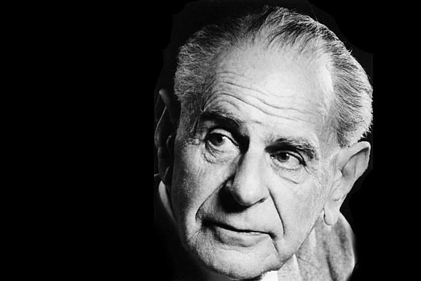
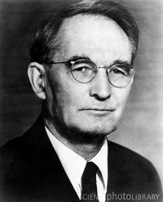
თემა X : მეცნიერების ფილოსოფიის ისტორიკოსები
ლექცია I - კარლ პოპერის ეპისტემოლოგია
§ 1. კარლ პოპერი პოსტპოზიტივიზმის ფუძემდებელი
§ 2. კარლ პოპერი - ცოდნისა და უმეცრების წყაროების შესახებ
§ 3. მესამე სამყაროს ცნება კარლ პოპერის ეპისტემოლოგიაში
ლექცია II - პერსი უილიამ ბრიჯმენი - ოპერაციონალიზმი
§ 1. ოპერაციონალიზმის დაფუძნების საკითხი
§ 2. ოპერაციის ცნება
§ 3. ოპერაციების ტიპები
§ 4. ოპერაციის როლი შემეცნების პროცესში

Slide 14
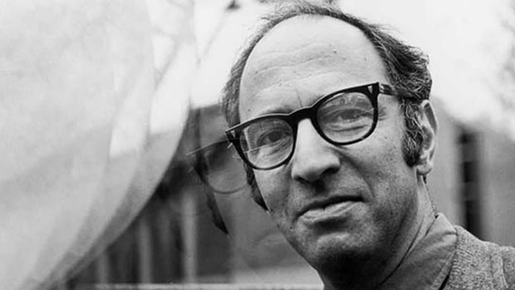
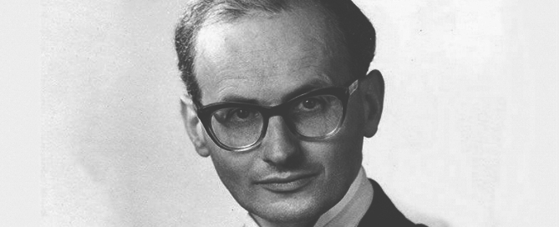
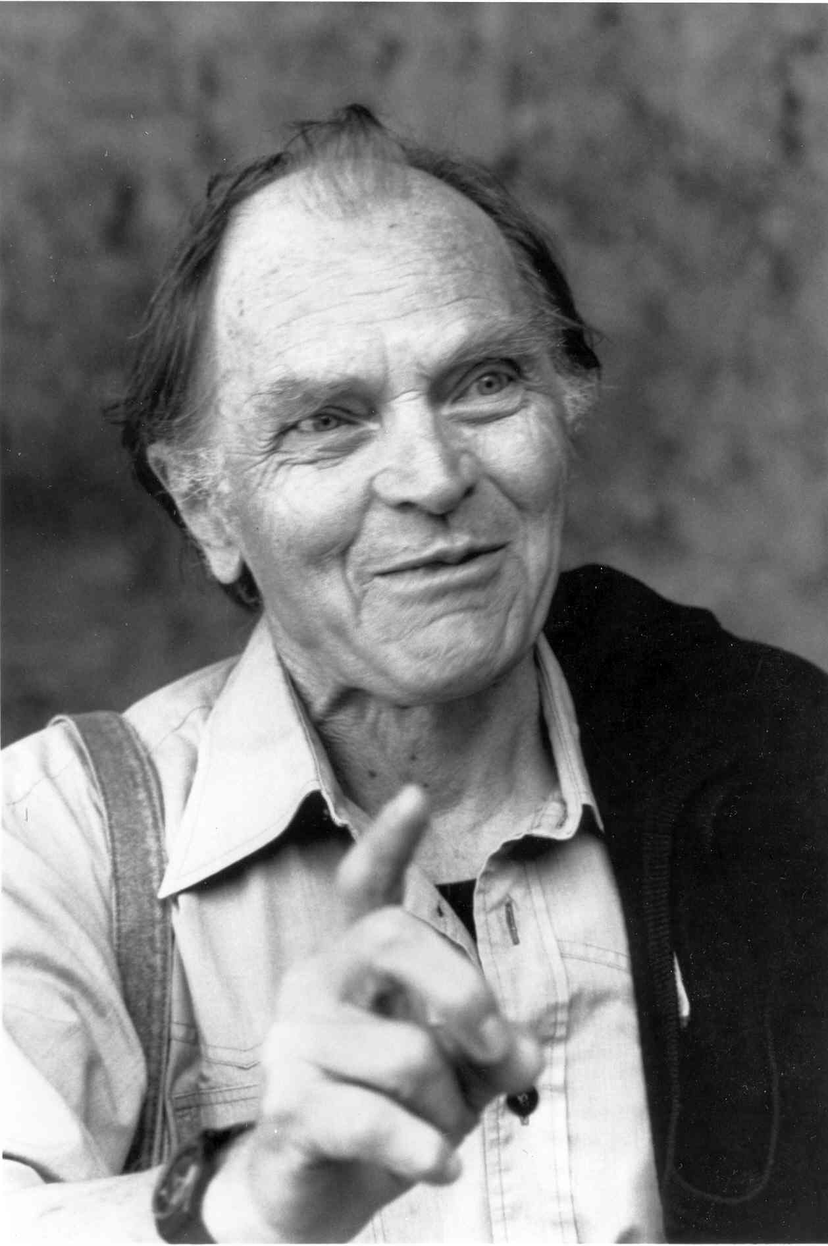
ლექცია III: თომას კუნი - მეცნიერული ცოდნის ევოლუციური და რევოლუციური განვითარება
§ 1. პოსტ-პოზიტივისტური და პოსტ-პოპერისეული ეპისტემოლოგია
§ 2. მეცნიერული ცოდნის ევოლუციური განვითარების თეორია
§ 3. პარადიგმის ცნება
§ 4. მეცნიერული ცოდნის რევოლუციური განვითარების თეორია
ლექცია IV: იმრე ლაკატოსი - სამეცნიერო-კვლევითი პროგრამების მეთოდოლოგია
§ 1. სამეცნიერო კვლევითი პროგრამის ცნება და მისი შემადგენელი ელემენტები
ლექცია V: პოლ ფეიერაბენდი - ანარქისტული მეთოდოლოგია
§ 1. მეცნიერული ცოდნის პოზიტივისტური მოდელი
§ 2. ფეიერაბენდი - ანარქისტული მეთოდოლოგიის ფუძემდებელი

Slide 15
თემები რეფერატისა და პრეზენტაციისთვის
ძირითადი ცნებები
პირთა საძიებელი
ბიბლიოგრაფია

Slide 16
გმადლობთ ყურადღებისთვის

